Slide 1
JavaScript Programming
JavaScript의 제어문
2020. 08. 20.

Slide 2
JavaScript의 제어문
제어문(control flow statements)
프로그램의 순차적인 흐름을 제어해야 할 때 사용하는 실행문을 제어문이라고 함
이러한 제어문에는 조건문, 반복문 등이 포함
조건문(conditional statements)
조건문이란 프로그램 내에서 주어진 표현식의 결과에 따라 별도의 명령을 수행하도록 제어하는 실행문
조건문 중에서 가장 기본이 되는 실행문은 if 문
자바스크립트에서 사용할 수 있는 조건문의 형태는 다음과 같음
if 문
if / else 문
if / else if / else 문
switch 문
Notes:
http://tcpschool.com/javascript/js_control_condition

Slide 3
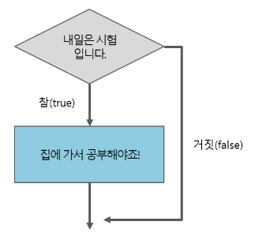
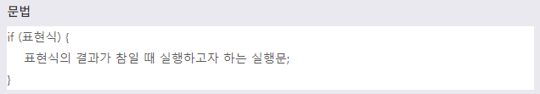
JavaScript의 제어문
if 문
if 문은 표현식의 결과가 참(true)이면 주어진 실행문을 실행 or 거짓(false)이면 아무것도 실행하지 않음
if 문을 순서도로 표현하면 옆의 그림과 같이 표현할 수 있음

Slide 4
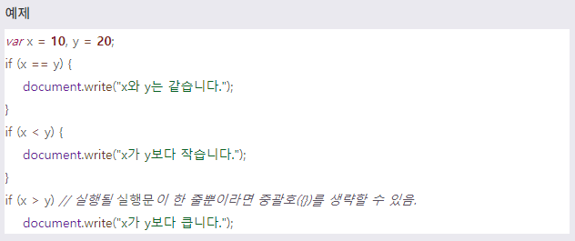
JavaScript의 제어문
if 문
예제
Note : =과 ==의 차이에 주의

Slide 5
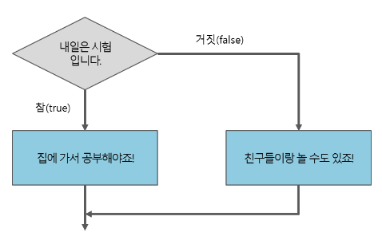
JavaScript의 제어문
if 문 + else 문
if 문과 같이 사용할 수 있는 else 문은 if 문의 표현식 결과가 거짓(false)일 때 주어진 실행문을 실행
if / else 문을 순서도로 표현하면 다음 그림과 같이 표현

Slide 6
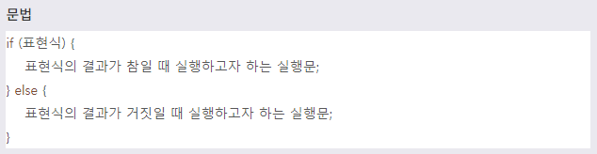
JavaScript의 제어문
if 문 + else 문
if 문과 같이 사용할 수 있는 else 문은 if 문의 표현식 결과가 거짓(false)일 때 주어진 실행문을 실행
if / else 문을 순서도로 표현하면 다음 그림과 같이 표현

Slide 7
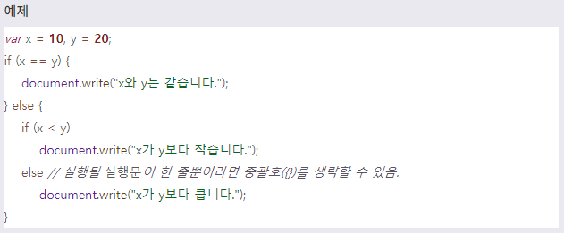
JavaScript의 제어문
if 문 + else 문
예제

Slide 8
JavaScript의 제어문
else if 문
else if 문은 if 문처럼 표현식을 설정할 수 있으므로, 중첩된 if 문을 좀 더 간결하게 표현
하나의 조건문 안에서 if 문과 else 문은 단 한 번만 사용될 수 있음
하지만 else if 문은 여러 번 사용되어 다양한 조건을 설정

Slide 9
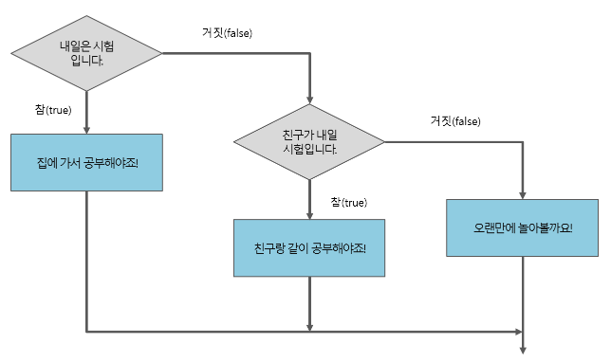
JavaScript의 제어문
else if 문
if / else if / else 문을 순서도로 표현하면 다음 그림과 같이 표현

Slide 10
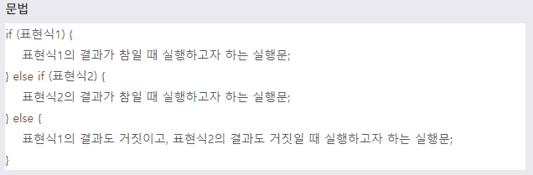
JavaScript의 제어문
else if 문
else if 문의 문법은 다음과 같음

Slide 11
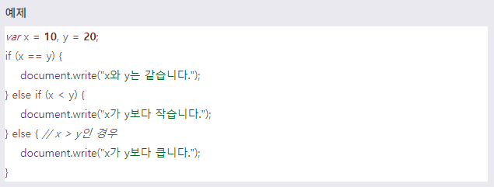
JavaScript의 제어문
else if 문
예제

Slide 12
JavaScript의 제어문
삼항 연산자에 의한 조건문
자바스크립트에서는 간단한 if / else 문을 삼항 연산자를 이용하여 간단히 표현할 수 있음

Slide 13
JavaScript의 제어문
switch 문
switch 문은 if / else 문과 마찬가지로 주어진 조건 값에 따라 프로그램이 다른 명령을 수행하도록 하는 조건문
이러한 switch 문은 if / else 문보다 가독성 측면에서 더 좋음 → 상황에 따라 다를 수 있음!

Slide 14
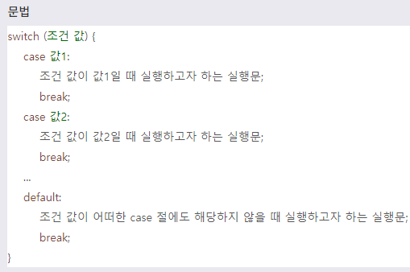
JavaScript의 제어문
switch 문
switch 문의 문법은 다음과 같음
default 절은 조건 값이 위에 나열된 어떠한 case 절에도 해당하지 않을 때 실행
이 구문은 반드시 존재해야 하는 것은 아니며, 필요할 때만 선언이 가능
각 case 절 및 default 절은 반드시 break 키워드를 포함하고 있어야 함
break 키워드는 조건 값에 해당하는 case 절이나 default 절이 실행된 뒤에 전체 switch 문을 빠져나가게 해줌

Slide 15
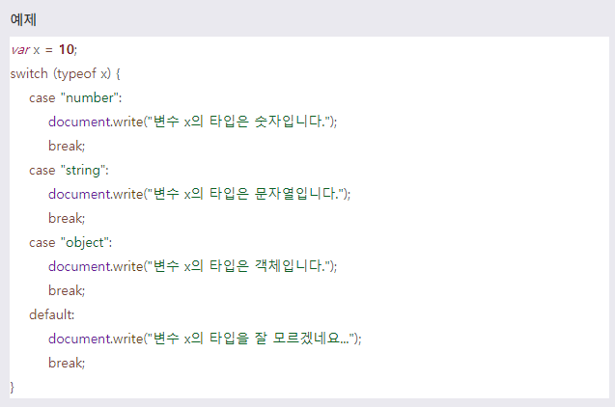
JavaScript의 제어문
switch 문
예제

Slide 16
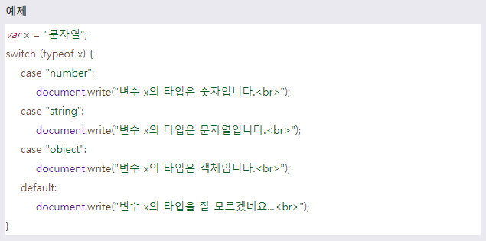
JavaScript의 제어문
switch 문
예제

Slide 17
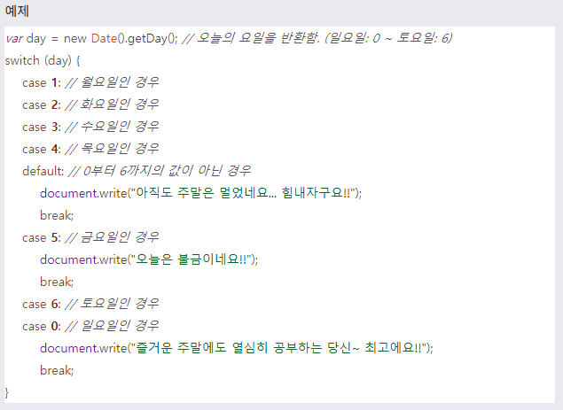
JavaScript의 제어문
switch 문
예제

Slide 18
JavaScript의 제어문
반복문(iteration statements)
반복문이란 프로그램 내에서 똑같은 명령을 일정 횟수만큼 반복하여 수행하도록 제어하는 실행문
프로그램이 처리하는 대부분의 코드는 반복적인 형태가 많으므로, 가장 많이 사용되는 실행문 중 하나
자바스크립트에서 사용할 수 있는 반복문의 형태는 아래와 같음
while 문
do / while 문
for 문
for / in 문
for / of 문

Slide 19
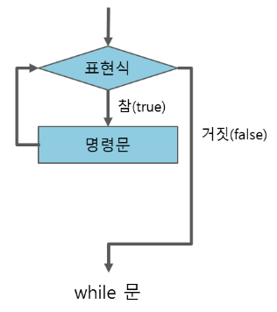
JavaScript의 제어문
while 문
while 문은 특정 조건을 만족할 때까지 계속해서 주어진 실행문을 반복 실행
while 문을 순서도로 표현하면 다음 그림과 같음

Slide 20
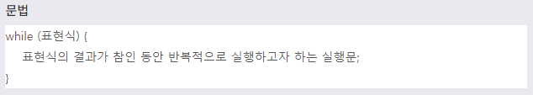
JavaScript의 제어문
while 문
while 문의 문법은 아래와 같음

Slide 21
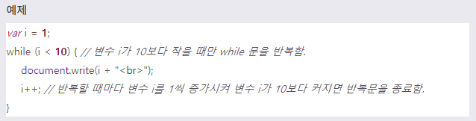
JavaScript의 제어문
while 문
while 문은 우선 표현식이 참(true)인지를 판단하여 참이면 내부의 실행문을 실행
내부의 실행문을 전부 실행하고 나면, 다시 표현식으로 돌아와 또 한 번 표현식이 참인지를 판단
이렇게 표현식의 검사를 통해 반복해서 실행되는 반복문을 루프(loop)라고 함

Slide 22
JavaScript의 제어문
while 문
while 문 내부에 표현식의 결과를 변경하는 실행문이 존재하지 않을 경우 프로그램은 루프를 영원히 반복
이것을 무한 루프(infinite loop)에 빠졌다고 하며, 무한 루프에 빠진 프로그램은 영원히 종료되지 X
무한 루프는 특별히 의도한 경우가 아니라면 반드시 피해야 하는 상황
따라서 while 문을 작성할 때는 표현식의 결과가 어느 순간에는 거짓(false)을 갖도록 표현식를 변경하는 실행문을 반드시 포함

Slide 23
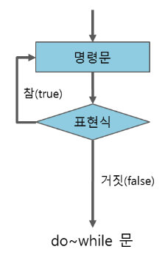
JavaScript의 제어문
do / while 문
while 문은 루프에 진입하기 전에 먼저 표현식부터 검사
하지만 do / while 문은 먼저 루프를 한 번 실행한 후에 표현식을 검사
즉, do / while 문은 표현식의 결과와 상관없이 무조건 한 번은 루프를 실행
do / while 문을 순서도로 표현하면 다음 그림과 같음

Slide 24
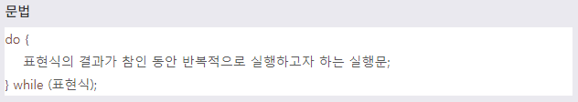
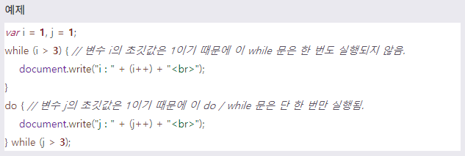
JavaScript의 제어문
do / while 문
do / while 문의 문법은 다음과 같음

Slide 25
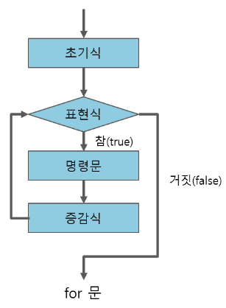
JavaScript의 제어문
for 문
for 문은 while 문과는 달리 자체적으로 초기식, 표현식, 증감식을 모두 포함하고 있는 반복문
따라서 while 문보다는 좀 더 간결하게 반복문을 표현할 수 있음
For 문을 순서도로 표현하면 다음 그림과 같음

Slide 26
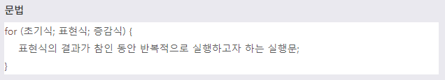
JavaScript의 제어문
for 문
for 문의 문법은 아래와 같음

Slide 27
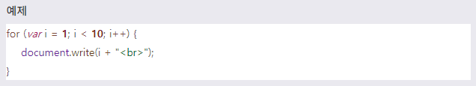
JavaScript의 제어문
for 문
예제

Slide 28
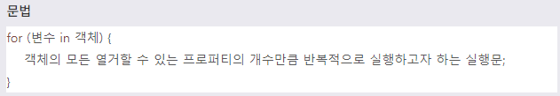
JavaScript의 제어문
for / in 문
for / in 문은 일반적인 for 문과는 전혀 다른 형태의 반복문
for / in 문은 해당 객체의 모든 열거할 수 있는 프로퍼티(enumerable properties)를 순회할 수 있도록 해줌
이 반복문은 루프마다 객체의 열거할 수 있는 프로퍼티의 이름을 지정된 변수에 대입
이렇게 대입받은 변수를 이용하면 루프 안에서 객체의 열거할 수 있는 프로퍼티에 순차적으로 접근할 수 있음
for / in 문의 문법은 다음과 같음

Slide 29
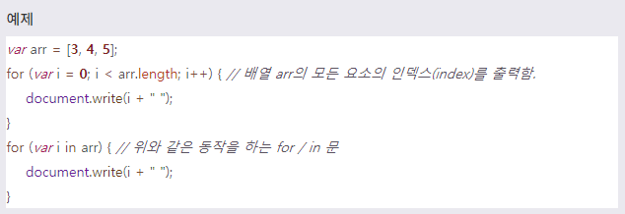
JavaScript의 제어문
for / in 문
예제

Slide 30
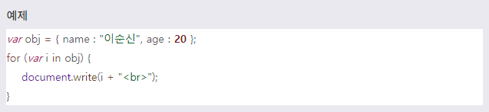
JavaScript의 제어문
for / in 문
예제

Slide 31
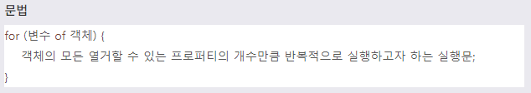
JavaScript의 제어문
for / of 문
for / of 문은 반복할 수 있는 객체(iterable objects)를 순회할 수 있도록 해주는 반복문
자바스크립트에서 반복할 수 있는 객체에는 Array, Map, Set, arguments 객체 등이 있음
이 반복문은 루프마다 객체의 열거할 수 있는 프로퍼티의 값을 지정된 변수에 대입
for / of 문의 문법은 다음과 같음

Slide 32
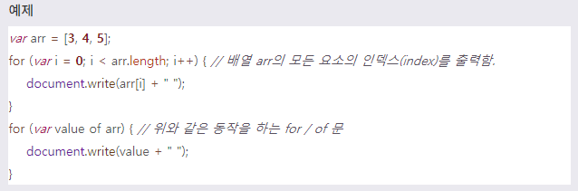
JavaScript의 제어문
for / of 문
예제

Slide 33
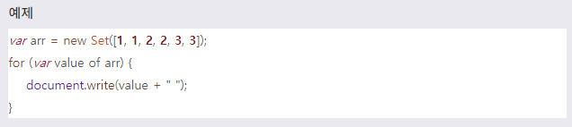
JavaScript의 제어문
for / of 문
예제

